Slide 1

Руководство по лечению гемофилии
для всех
Новая инициатива Всемирной федерации гемофилии
Руководство ВФГ по лечению гемофилии, 3-е издание
Notes:
Good day everyone. It is my pleasure to introduce a video series, Hemophilia Guidelines for All, which is a new ambition for the World Federation of Hemophilia.

Slide 2
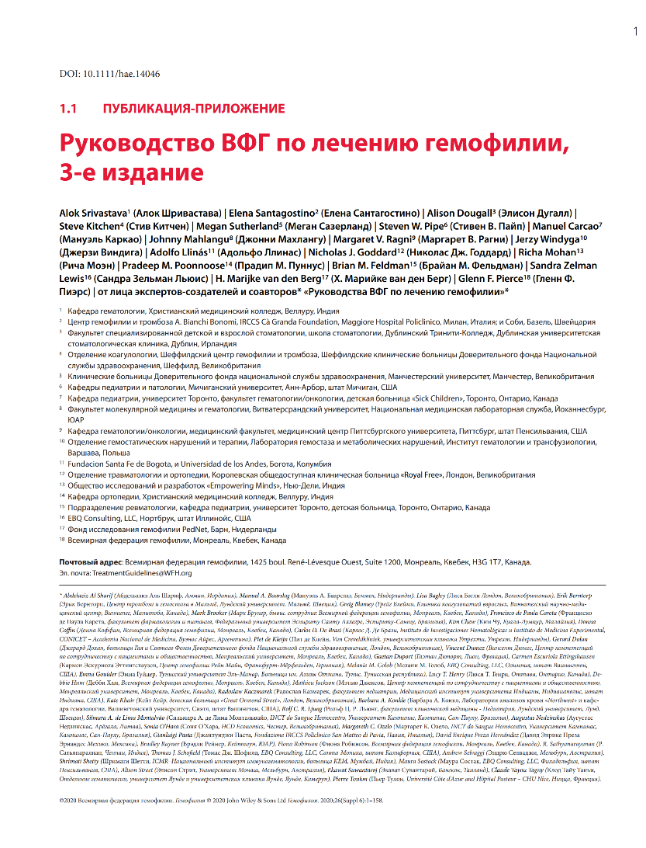
Руководство ВФГ по лечению гемофилии
Все рекомендации приняты на основе консенсуса.
А. Шривастава и др. Журнал «Гемофилия» 2020; 26(прил. 6):1–158.
Notes:
These are the Guidelines for the Management of Hemophilia, the third edition that were published in 2020 in the journal Haemophilia.

Slide 3
Глава 5: Гемостатические препараты
Доктор Стивен В. Пайп
Профессор педиатрии и патологии
Профессор педиатрии и инфекционных заболеваний исследовательского центра Лоуренса А. Боксера
Педиатрический медицинский директор, глава программы по гемофилии и нарушениям свертываемости крови, специальная лаборатория коагуляции,
Мичиганский университет, Анн-Арбор, штат Мичиган, США
Notes:
I am going to be going through the fifth chapter of the guidelines which was focused on hemostatic agents.

Slide 4
Раскрытие потенциальных конфликтов интересов : Стивен Пайп
Гранты/поддержка в проведении исследований
Siemens
Консультант/ член научного совета
Apcintex, Bayer, Biomarin, Catalyst Biosciences, CSL Behring, HEMA Biologics, Freeline, Novo Nordisk, Pfizer, Roche/Genentech, Sanofi, Takeda, Spark Therapeutics, uniQure
Член консультативного комитета
Sangamo Therapeutics (научно-консультативный совет)

Slide 5
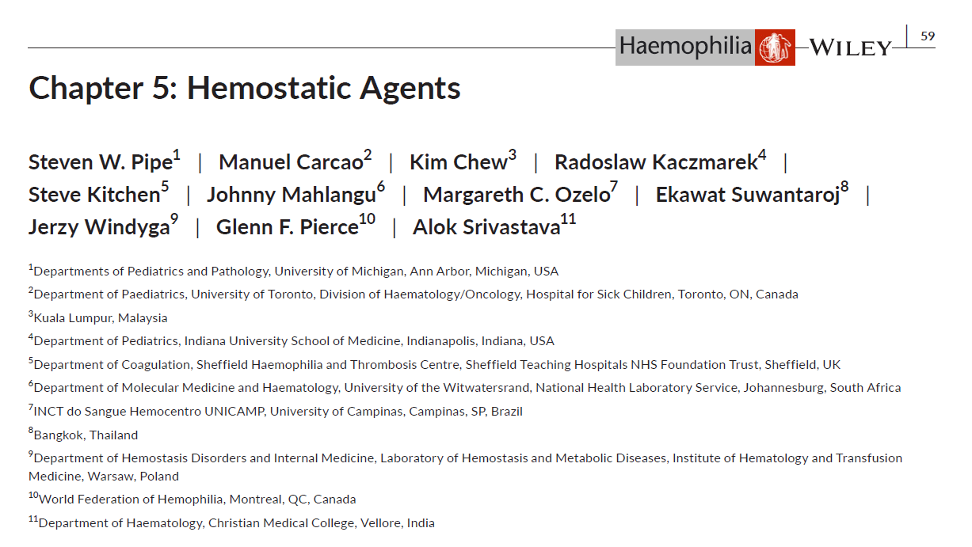
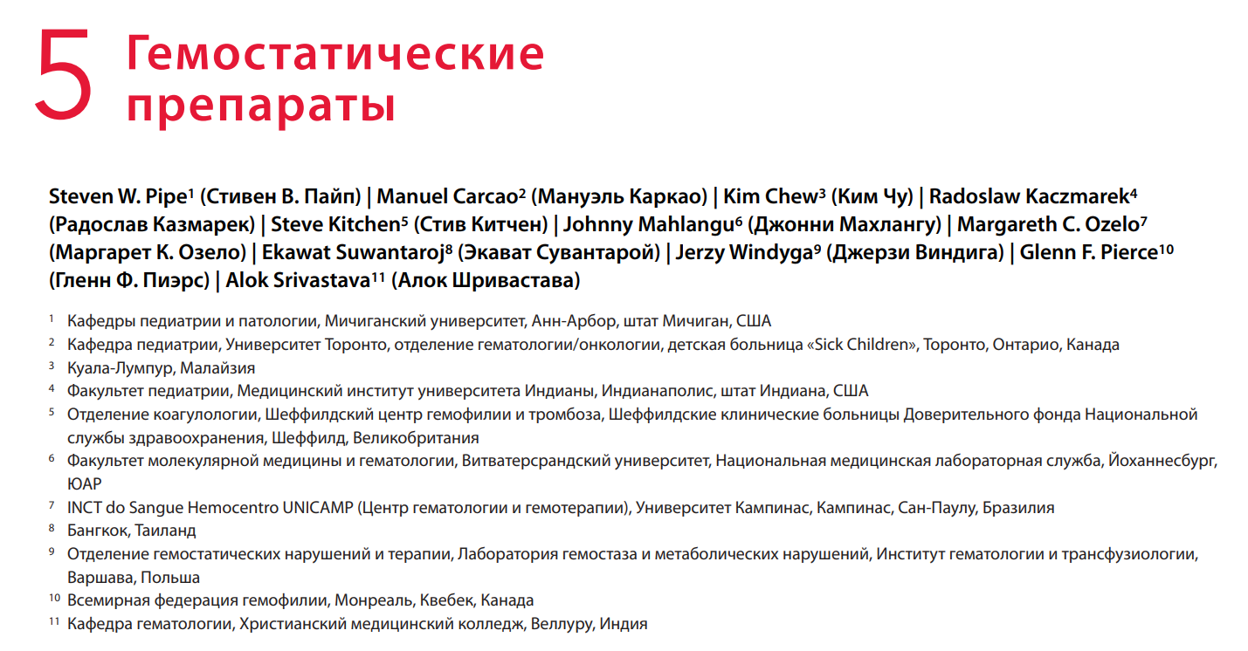
Авторы
Стивен В. Пайп
Мануэль Каркао
Ким Чу (РЛсГ)
Радослав Казмарек (ЛсГ)
Стив Китчен
Джонни Махлангу
Маргарет К. Озело
Экават Сувантарой (ЛсГ)
Джерзи Виндига
Гленн Ф. Пиэрс
Алок Шривастава
ЛсГ, лицо с гемофилией; РЛСГ, родитель лица с гемофилией
Notes:
I would like to take this opportunity to recognize the authors that worked on this panel: Steven Pipe, Manual Carcao, Kim Chew, Radek Kacsmarek, Steve Kitchen, Johnny Mahlangu Margareth Ozelo. Ekawat Suwantaroj, Jerzy Windyga, Glenn Pierce, and Alok Srivastava.

Slide 6
Введение – гемостатические препараты для лечения гемофилии
Концентраты фактора свёртывания
Нефакторная заместительная терапия, такая, как терапия эмицизумабом, делает возможным альтернативный метод лечения
Когда доступность КФС и эмицизумаба ограничена, медицинские работники зачастую полагаются на криопреципитат и свежезамороженную плазму (СЗП) для лечения гемофилии.
Два основных типа КФС
Плазматические препараты, получаемые из плазмы доноров человеческой крови
Рекомбинантные препараты, производимые с использованием генно-инженерных клеток и рекомбинантной технологии.
КФС, концентраты фактора свёртывания.
Notes:
So this is the state of hemostatic agents as they exist presently. There are different types of hemostatic agents coagulation therapies available for the management of hemophilia. Clotting factor concentrates are the treatment of choice for people with hemophilia. There are two main types of so-called CFCs: virally inactivated plasma-derived products that are made from plasma donated by human blood donors, and then recombinant products that are manufactured using genetically engineered cells with recombinant technology. These two main types of clotting factor concentrates are the products of choice. We have recently seen the development of nonfactor replacement therapies such as emicizumab, which now offers an alternative treatment to traditional clotting factor concentrates. Now where access to clotting factor concentrates and emicizumab is limited, healthcare providers often still rely on locally produced blood products such as cryoprecipitate and fresh frozen plasma for hemophilia treatment.

Slide 7
Клинический случай: Лиам, 9 месяцев
Тяжёлая гемофилия A
Диагноз поставлен при рождении на основании семейного анамнеза (дядя и дедушка по материнской линии)
FVIII на данный момент не применялся
После того, как ребёнок начал ползать, на конечностях появилось больше ушибов/гематом.
Семья готова рассмотреть возможность начать профилактическую заместительную терапию с помощью FVIII
С какого препарата следует начать лечение Лиама?
Рекомбинантного?
Полученного из плазмы?
Эмицизумаба?
Notes:
Let us start with a clinical case. This is Liam who is 9 months of age. He has severe hemophilia A. He was diagnosed at birth based on family history; a maternal uncle and grandfather who had been affected. He has had no factor eight exposures to date, but he is starting to show more bruising and hematomas over his extremities now that he started crawling, and the family is ready to consider initiating prophylactic factor eight replacement therapy. Well, which product to start? Recombinant plasma-derived clotting factor concentrates or emicizumab.

Slide 8
Введение
Рекомендация 5.1.1:
Для лечения пациентов с гемофилией ВФГ не отдаёт предпочтения рекомбинантным препаратам по сравнению с концентратами, производимыми из плазмы
ПРИМЕЧАНИЕ: Выбор между этими классами препаратов нужно делать в соответствии с местными критериями, включающими доступность, стоимость и предпочтения пациентов.
Notes:
Our first recommendation we are going to review is Recommendation 5.1.1. What we have laid out here is that for patients with hemophilia, the World Federation of Hemophilia does not express a preference for recombinant over plasma-derived factor concentrates. The choice between these classes of product must be made according to local criteria, and would include availability, cost, and patient preferences.

Slide 9
Выбор препарата
Улучшение безопасности препарата является результатом следующих мер:
выбор доноров (исключение доноров из групп риска);
скрининг донорского материала, включая анализ нуклеиновых кислот (АНК);
ряд технологических операций по инактивации и удалению вирусов
При выборе КФС, вырабатываемых из плазмы, два вопроса требуют особого внимания:
чистота препарата
инактивация/элиминация вирусов
Полученные из плазмы КФС, производимые в соответствии со стандартами НПП, имеют чрезвычайно высокие показатели безопасности в отношении вирусов, таких, как ВИЧ и вирус гепатита С (ВГ(С)).
КФС, концентрат фактора свёртывания; НПП, надлежащие производственные практики; ВИЧ, вирус иммунодефицита человека; ВГ(С), вирус гепатита С.
Notes:
Some other aspects of product selection: currently manufactured plasma-derived clotting factor concentrates are produced to Good Manufacturing Practice standards, and have an exemplary safety record with respect to lipid envelope viruses, such as human immunodeficiency virus or HIV, and hepatitis C virus. Product safety is the result of comprehensive measures and improvements in several areas including donor selection (excluding at-risk donors), screening of donations, including nucleic acid testing, and a number of in process viral inactivation and/or removal steps. Now when selecting plasma-derived clotting factor concentrates both plasma quality and the manufacturing process need to be considered. There are two issues that require special consideration, the purity of the product and the form of viral inactivation and elimination.

Slide 10
Выбор препарата
Рекомендация 5.2.1
Для лиц с гемофилией ВФГ рекомендует использование препаратов, которые были одобрены официальными регулирующими организациями, ответственными за охрану и укрепление здоровья населения, учитывая при этом качество плазмы (т.е. чистоту препарата) и процесс производства (включающий инактивацию/элиминацию вирусов).*
ПРИМЕЧАНИЕ: Препараты из плазмы, создаваемые с двумя этапами вирусной редукции, не обязательно лучше тех, что делаются с одним специфическим этапом вирусной инактивации. Если используется только один этап, предпочтительно, чтобы в его ходе инактивировались вирусы как с липидными оболочками, так и без них. В недавно лицензированных препаратах задействуют два ортогональных этапа инактивации/элиминации вирусов.
*Соответствующие примечания см. в публикации.
Notes:
Our next recommendation is, for people with hemophilia, the WFH recommends the use of products that have been accepted by the official regulatory agencies responsible for protecting and promoting public health with consideration given to the plasma quality, that is the purity of the product and the manufacturing process, that will include viral inactivation and elimination steps. This specific remark for this recommendation is that a plasma-derived product created by a process that incorporates two viral inactivation steps should not automatically be considered better than one that has only one specific viral inactivation step. If only one step is used, this step should preferably inactivate viruses with and without lipid envelopes. Most recently, licensed products do use two orthogonal viral inactivation or elimination steps.

Slide 11
Клинический случай: Джеймс, 16 месяцев
Тяжёлая гемофилия A
Диагностирован с рождения, после кровотечения, вызванного обрезанием
Поступил в возрасте четырёх месяцев с внутричерепным кровоизлиянием, был установлен порт для регулярных инфузий
Развился ингибитор FVIII высокого титра, в течение года проводилась попытка индукции иммунной толерантности, но ингибитор сохранялся и трудно поддавался лечению
Семья больше не хочет придерживаться интенсивного графика инфузий
Какую терапию следует назначить Джеймсу, учитывая трудно поддающийся лечению ингибитор FVIII?
Notes:
Our next case is James who is 16 months of age. He also has severe hemophilia A. He was diagnosed at birth after bleeding from a circumcision, but he then presented at 4 months of age with intracranial hemorrhage and had to have a port central venous access device placed for regular infusions. He developed a high titer factor eight inhibitor and had one year of an attempt at immune tolerance induction, but the inhibitor remained refractory and the family is just not willing to continue the intense infusion schedule associated with this immune tolerance induction. So how should he be managed, with now a refractory factor eight inhibitor?

Slide 12
Препараты шунтирующего действия
Рекомбинантный активированный фактор VIIa (rFVIIa)
Способствует коагуляции путями, зависящими и не зависящими от тканевого фактора
rFVIIa связывается с тканевым фактором, чтобы активировать FX и FIX и таким образом вновь запустить каскад коагуляции.
Активированный концентрат протромбинового комплекса (аКПК)
Используется для лечения пациентов с гемофилией A и ингибиторами
Содержит неактивированный FVII (протромбин), FIX, FX и в основном активированный FVII
Используются для лечения и профилактики кровотечений у пациентов с гемофилией A или B, у которых появились аллоантитела к FVIII или FIX (ингибиторы)
Notes:
Bypassing agents are used for the treatment and prevention of bleeding complications in patients with hemophilia A or B who develop factor eight or factor nine alloantibodies. There are two primary bypassing agents. Recombinant activated factor seven A (FVIIa), which promotes coagulation through tissue factor–dependent and independent pathways. Recombinant activated FVIIa binds to tissue factor to activate factor 10 and factor nine and allows the coagulation cascade to resume even in the presence of inhibitors. The alternative product is activated prothrombin complex concentrates. These are used to treat patients with hemophilia A with inhibitors primarily. Activated prothrombin complex concentrates contain nonactivated prothrombin factor nine, factor 10, and mainly activated factor seven.

Slide 13
Препараты шунтирующего действия
Рекомендация 5.4.3
ВФГ рекомендует, чтобы для пациентов с ингибиторной гемофилией рассматривалась возможность регулярной профилактики в целях предотвращения кровотечений.
Notes:
This recommendation states that the WFH recommends that patients with hemophilia with an inhibitor should be considered for regular prophylaxis to prevent bleeding events. The drive behind this recommendation is that we wanted to close the gap between the outcomes that are afforded to noninhibitor patients who are on regular prophylaxis and the same outcome should be extended to those that are affected by inhibitors including refractory inhibitors.

Slide 14
Заместительная терапия нефакторными препаратами
Рекомендация 5.7.1
Для пациентов с гемофилией А и ингибитором ВФГ рекомендует: регулярная профилактика должна проводиться с помощью эмицизумаба.
Специфические рекомендации по использованию эмицизумаба можно найти в следующих главах:
  2 - Комплексное лечение гемофилии
  6 - Профилактика при гемофилии
  8 - Ингибиторы к фактору свёртывания
  9 - Отдельные аспекты лечения
ПРИМЕЧАНИЕ: Для пациентов с гемофилией А без ингибитора ВФГ рекомендует: регулярная профилактика может проводиться с помощью эмицизумаба
Notes:
Now for patients with hemophilia A with an inhibitor, the WFH recommends that emicizumab should be used for regular prophylaxis. For patients with hemophilia A with no inhibitor, the WFH recommends that emicizumab can be used for regular prophylaxis. So what we are stating here is the evidence from the clinical trials and real-world use to date suggests that emicizumab affords a more efficacious prophylactic benefit for patients with hemophilia with an inhibitor. It is early days in its application for noninhibitor patients. The panel did not feel that there was really sufficient data to support that emicizumab should be used for regular prophylaxis over traditional replacement factor eight therapy, but it certainly can. Additionally, I want to point out to you that specific emicizumab recommendations can be found across multiple other chapters as listed here.

Slide 15
Клинический случай: для адвокации
Генри возглавляет национальную членскую организацию в стране с низким/средним уровнем дохода
Национальная членская организация стремится к увеличению охвата медицинской помощи для пациентов с гемофилией.
Первые результаты взаимодействия с органами здравоохранения показали, что для данной популяции пациентов они готовы поддержать лишь только использование свежезамороженной плазмы местного производства или криопреципитата.
Каковы текущие рекомендации ВФГ по данной ситуации?
Notes:
Our next clinical case is in the area of advocacy. Henry is leading a national member organization or NMO for a country considered low to middle income, and the NMO is seeking to increase coverage of care for patients with hemophilia. Now the initial outcome of interactions with their health authority have indicated that the health authority was only willing to support the use of locally produced fresh frozen plasma or cyroprecipitate for this population. Well, what are the current WFH recommendations regarding the use of fresh frozen plasma and cryoprecipitate for managing patients with hemophilia A?

Slide 16
Другие плазматические препараты
Криопреципитат и свежезамороженная плазма обычно не проходят процедуры вирусной инактивации и заключают в себе повышенный риск передачи вирусных патогенов.
Для минимизации риска передачи вирусных патогенов возможны:
    Карантинизация плазмы, пока донор не пройдёт тестирование на антитела к ВИЧ, ВГ(С) и ВГ(B)
    Тестирование нуклеиновых кислот для обнаружения вирусов
Рекомендация 5.5.1:
Для пациентов с гемофилией ВФГ настоятельно рекомендует использовать вирус-инактивированные плазматические или рекомбинантные концентраты фактора свёртывания, они предпочтительнее криопреципитата или свежезамороженной плазмы.
ВИЧ, вирус иммунодефицита человека; ВГ(С), вирус гепатита С; ; ВГ(B), вирус гепатита B
Notes:
These fall under the category of other plasma products. Cryoprecipitate and FFP are not normally subjected to viral inactivation procedures such as heat or solvent/detergent treatment, and consequently they carry an increased risk of transmission of viral pathogens, which is significant when patients are receiving repeated infusions. Certain steps can be taken to minimize the risk of transmission of viral pathogens. These include quarantining the plasma unti the donor has been tested or even retested for antibodies to HIV, hepatitis C, and the surface antigens of the hepatitis B virus. This is a practice that is difficult to implement in countries where the proportion of repeat donors is low. Nucleic acid testing or NAT to detect viruses is a technology that has potentially much greater relevance for the production of cryoprecipitate than for clotting factor concentrates as the latter are already subjected to viral inactivation steps. For this recommendation for patients with hemophilia, the WFH strongly recommends the use of viral inactivated plasma-derived or recombinant clotting factor concentrates in preference to cryoprecipitate or fresh frozen plasma.

Slide 17
Другие плазматические препараты
Свежезамороженная плазма
При лечении гемофилии А криопреципитат предпочтительнее свежезамороженной плазмы.
Свежезамороженная плазма и криосупернатантная плазма содержат FIX (хотя и в низкой концентрации) и могут использоваться для лечения гемофилии B в странах с ограниченными ресурсами
Рекомендация 5.5.2
Для пациентов с гемофилией не рекомендуется использование свежезамороженной плазмы из-за опасений по поводу безопасности и качества.
ПРИМЕЧАНИЕ: ВФГ, однако, признаёт как пока ещё неизбежную реальность продолжение их использования в некоторых странах мира, где она является единственным доступным по наличию или стоимости вариантом терапии.
Notes:
Fresh frozen plasma contains all the coagulation factors and is sometimes used to treat coagulation factor deficiencies. Cryoprecipitate would be preferable to FFP for the treatment of hemophilia A. However, as FFP and cryo-poor plasma contain factor nine, albeit in low concentrations, they can be used for the treatment of hemophilia B in countries who are just unable to afford plasma-derived factor nine clotting factor concentrates. Still, the recommendation here is for patients with hemophilia, fresh frozen plasma is not recommended due to concerns about the safety and quality. However, the WFH recognizes the as yet unavoidable reality of their continued use in some parts of the world where it is the only available or affordable treatment option.

Slide 18
Другие плазматические препараты
Криопреципитат
Криопреципитат содержит значительное количество FVIII (около 3-10 МЕ/мл), VWF, фибриногена и FXIII, но в нём нет ни FIX, ни FXI. Образующийся при этом супернатант называется криосупернатантной плазмой и содержит другие факторы коагуляции, такие как факторы VII, IX, X и XI.
Использование процедур вирусной инактивации настоятельно рекомендуется
Рекомендация 5.5.3
Для пациентов с гемофилией использование криопреципитата не рекомендуется из-за опасений по поводу безопасности и качества.
ПРИМЕЧАНИЕ: Использование криопреципитата может быть оправдано только в тех ситуациях, когда концентраты фактора свёртывания недоступны, так как нет доказанного преимущества его использования по сравнению с КФС. При возможности настоятельно рекомендуется вирусная инактивация.
VWF, фактор Виллебранда; КФС, концентраты фактора свёртывания .
Notes:
Cryoprecipitate is the insoluble concentrate of high molecular weight plasma proteins that precipitate when frozen plasma is slowly thawed (coming out of deep freeze). Cryoprecipitate contains significant quantities of factor eight, up to about three to as high as 10 units per mL. It also contains von Willebrand factor, fibrinogen, and factor 13, but not factor nine or factor 11. And the resultant supernatant is called cryo-poor plasma and contains other coagulation factors such as factors seven, nine, 10, and 11. For this recommendation, for patients with hemophilia, cryoprecipitate is not recommended due to concerns about the safety and quality. The same principle here as we just stated: the use of cryoprecipitate can only be justified in situations where clotting factor concentrates are not available, as there is no proven advantage of their use over clotting factor concentrates, and it is strongly encouraged that viral activation procedures be used, if available.

Slide 19
Другие фармакологические возможности
В дополнение к КФС существуют другие препараты, действие которых может быть весьма полезно в значительном количестве случаев. Это нижеследующие препараты:
десмопрессин
транексамовая кислота (антифибринолитический препарат)
эпсилон-аминокапроновая кислота (ЭАКК)
КФС, концентраты фактора свёртывания .
Notes:
What are some other pharmacological options that are addressed in this chapter? Well, in addition to clotting factor concentrates, other agents can be of great value in a significant proportion of cases and are often used as adjunctive therapies. We are going to talk about desmopressin or DDAVP, tranexamic acid, and epsilon aminocaproic acid.

Slide 20
Другие фармакологические возможности
Десмопрессин
Десмопрессин является синтетическим аналогом вазопрессина, который повышает уровни факторов FVIII и VWF в плазме.
Десмопрессин может быть предпочтительным методом лечения больных с лёгкой или среднетяжёлой гемофилией А, поскольку помогает избегать затрат и риска развития ингибитора к FVIII.
Десмопрессин предназначен исключительно для пациентов с гемофилией А и полезен для лечения или предупреждения кровотечений у носительниц гемофилии А.
Подходят нижеследующие препараты:
  4 мкг/мл для внутривенного введения;
  15 мкг/мл для внутривенного и подкожного введения;
  150 мкг на дозу в препаратах с дозатором, например, в назальном спрее.
Полные подробности по дозировкам смотри в «Руководстве» ВФГ
DDAVP, десмопрессин; VWF, фактор Виллебранда
Notes:
First desmopressin. This is a synthetic analogue of vasopressin that boosts the plasma levels of factor eight and von Willebrand factor. This may be the treatment of choice for patients with mild or moderate hemophilia A when and if factor eight can be raised to an appropriate therapeutic level because it avoids the expense and the potential hazards of using clotting factor concentrates, including the risk of factor eight inhibitor development. Now DDAVP does not affect factor nine levels and is of no value in hemophilia B. It is not licensed for use in pregnancy, but it has been used with caution in pregnant carriers during labour and delivery. A single dose of 0.3 micrograms per kilogram body weight either via intravenous or subcutaneous administration can be expected to boost the factor eight level by up to three- to even six-fold over baseline. Now children should generally not be given DDAVP more than once per day. In adults under close supervision, twice daily dosing may be considered.

Slide 21
Другие фармакологические возможности
Десмопрессин
Рекомендация 5.6.1:
Для пациентов с лёгкой или умеренной формой гемофилии A и носительниц гемофилии A ВФГ рекомендует рассматривать десмопрессин как вариант лечения.
ПРИМЕЧАНИЕ: До начала терапевтического использования ВФГ рекомендует тестирование десмопрессина для оценки индивидуального ответа FVIII. Решение о назначении десмопрессина должно основываться на исходном уровне активности FVIII, на достигнутом повышении этого уровня и на требуемой длительности лечения.
ПРИМЕЧАНИЕ: В целом наиболее часто встречающимися нежелательными явлениями являются тахикардия, приливы, тремор, дискомфорт в абдоминальной области и головная боль, особенно при быстром внутривенном введении. Эти нежелательные явления в основном слабо выраженные и преходящие, однако могут также возникнуть гипотония и/или тяжёлая гипонатриемия.
ПРИМЕЧАНИЕ: Для беременных во время схваток и родоразрешения ВФГ рекомендует применять десмопрессин с осторожностью, а при преэклампсии и эклампсии его следует избегать.
ПРИМЕЧАНИЕ: При приёме в течение более 3 дней подряд может снизиться терапевтический ответ (тахифилаксия) и повышается риск осложнений; по этой причине, когда требуются более высокие уровни фактора в течение длительного периода, могут понадобиться концентраты фактора свёртывания. КР
DDAVP, десмопрессин.
Notes:
For patients with mild or moderate hemophilia A and carriers of hemophilia A, the WFH recommends considering desmopressin as an option for treatment, and there are several important remarks here. The WFH recommends testing DDAVP prior to therapeutic use, a so-called DDAVP challenge. This is an order to evaluate the individual factor eight response. The decision to use DDAVP must be based on the patient's baseline factor eight activity, the increment that is achieved post dosing, and the duration of the treatment that is going to be required. In general, the most common adverse events observed are tachycardia, flushing, tremor, abdominal discomfort, and headache, especially during rapid infusions, and are mostly mild and transient. However, hypotension and even severe hyponatremia can also occur. For pregnant women during labour and delivery, the WFH recommends caution in the use of DDAVP and it should be avoided in preeclampsia and eclampsia. With more than three consecutive days of dosing, the therapeutic response may decrease, this is called tachyphylaxis, and the risk of complications also rises. Thus, clotting factor concentrates may be needed when higher factor levels are required for a prolonged period.

Slide 22
Другие фармакологические возможности
Транексамовая кислота
Транексамовая кислота – это антифибринолитическое средство, конкурентно ингибирующее процесс активации плазминогена в плазмин.
Применение лишь одной транексамовой кислоты не является профилактикой гемартроза при гемофилии.
Транексамовую кислоту обычно принимают перорально в таблетках (25 мг/кг/доза) 3-4 раза в сутки.
  Её также вводят внутривенными инфузиями (10 мг/кг/доза) 2-3 раза в сутки. Она также доступна в форме ополаскивателя для полости рта.
При нарушении функции почек дозу препарата необходимо снижать, чтобы не допустить токсического накопления.
Транексамовую кислоту принимают как отдельно, так и со стандартными дозами КФС, включая препараты шунтирующего действия, такие как аКПК и rFVIIa.
Транексамовая кислота противопоказана пациентам с гемофилией B, получающим КПК
КФС, концентраты фактора свёртывания; аКПК, активированный концентрат протромбинового комплекса; КПК, концентраты протромбинового комплекса.
Notes:
Tranexamic acid is an antifibrinolytic agent that competitively inhibits the activation of plasminogen to plasmin. It promotes clot stability and is useful as adjunctive therapy for some types of hemophilic bleeding. Tranexamic acid alone is of no value in the prevention of hemarthroses in hemophilia. It is usually given as oral tablets at 25 milligrams per kilogram per dose, three to four times daily, but it can also be given by intravenous infusion at 10 milligrams per kilogram per dose two to three times daily. It is also available as an oral rinse. It is excreted by the kidneys and the dose must be reduced if there is renal impairment, in order to avoid toxic accumulation. It may be given alone or together with standard doses of clotting factor concentrates including bypassing agents such as activated prothrombin complex concentrates and recombinant FVIIa. It is contraindicated in patients with hemophilia B, who are receiving prothrombin complex concentrates as it increases the risk of thromboembolism.

Slide 23
Другие фармакологические возможности
Транексамовая кислота
Рекомендация 5.6.6
Для пациентов с гемофилией ВФГ рекомендует антифибринолитики, это эффективное альтернативное средство может использоваться как самостоятельно, так и в качестве адъювантной терапии, особенно при кожно-слизистых кровотечениях (например, носовых кровотечениях, оральных и желудочно-кишечных кровотечениях и меноррагии), в хирургической стоматологии, а также при прорезывании и выпадении зубов.
ПРИМЕЧАНИЕ: Антифибринолитики можно использовать со стандартными дозами концентратов фактора свёртывания, включая препараты шунтирующего действия, однако их не следует использовать с концентратами протромбинового комплекса из-за повышенного риска тромбоэмболии.
Notes:
For patients with hemophilia, the WFH recommends that antifibrinolytics, which include tranexamic acid and aminocaproic acid, are a valuable alternative to use alone or as adjuvant treatment, particularly in controlling mucocutaneous bleeds. So here we are talking about epistaxis or nosebleeds, oral and gastrointestinal bleeding, and heavy menstrual bleeding or menorrhagia. As well as for dental surgery and eruption or shedding of teeth. The remark here is that antifibrinolytics can be used with standard doses of clotting factor concentrates, including bypassing agents. However, they should not be used with prothrombin complex concentrates primarily used for patients with hemophilia B, due to an increased risk of thromboembolism.

Slide 24
Другие фармакологические возможности
Эпсилон-аминокапроновая кислота (ЭАКК)
Взрослые обычно принимают ЭАКК каждые 4-6 часов до максимума 24 г/сутки:
  перорально (100 мг/кг/доза до максимума 2 г/доза) или
  внутривенно (100 мг/кг/доза до максимума 4 г/доза)
Расстройство желудочно-кишечного тракта – частое осложнение при приёме ЭАКК
Миопатия – редкая нежелательная реакция
При прекращении приёма ЭАКК можно ожидать полного прекращения этой реакции.
ЭАКК используется реже транексамовой кислоты из-за более короткого периода полувыведения из плазмы, более низкой активности и более высокой токсичности
ЭАКК, эпсилон-аминокапроновая кислота
Notes:
What about epsilon aminocaproic acid the other anti fibrinolytic agent? It is similar to tranexamic acid but it is less widely used as it has a shorter plasma half-life, a lower potency, and perhaps a higher toxicity. In adults, aminocaproic acid is typically administered orally at 100 milligrams per kilogram per dose, up to a maximum of two grams per dose, or intravenously at 100 milligrams per kilogram per dose, up to a maximum of four grams per dose, and can be given every four to six hours up to a maximum of 24 grams per day. GI upset is a common complication with aminocaproic acid use and reducing the dose often alleviates the side effect. Myopathy is a rare adverse reaction specifically reported in association with aminocaproic acid therapy. This has not been described with tranexamic acid. The myopathy associated with aminocaproic acid use is often painful and associated with elevated levels of creatinine kinase and maybe even myoglobinuria. Full resolution may be expected once aminocaproic acid treatment is stopped.

Slide 25
Терапия нефакторными препаратами
Были разработаны новые и перспективные инновационные виды терапии, позволившие преодолеть ограничения имеющейся заместительной терапии фактором свёртывания и улучшить ФК профили
ФК, фармакокинетика
Notes:
What about new and emerging innovative therapies? Well, the first ones we can talk about are the non-factor replacement therapies and these have been developed with alternative modes of delivery. Example subcutaneous delivery. They have been developed with targets that overcome the limitations of current clotting factor replacement therapy—intravenous administration, short half-life, and risk of inhibitor formation, all of which are challenges with traditional clotting factor replacement therapy. They also come with markedly improved pharmacokinetic profiles with a very low burden of administration, with some examples up to monthly or every four week dosing, all of which may increase compliance with continued prophylaxis with such agents.

Slide 26
Терапия нефакторными препаратами
Терапия c помощью замены
Миметик фактора эмицизумаб – это первое и единственное лицензированное терапевтическое средство с использованием замены на момент настоящей публикации. (август 2020)
Эмицизумаб – это биспецифическое антитело, имитирующее кофакторную функцию FVIII у пациентов с ингибиторной и неингибиторной гемофилией A.
Основные преимущества:
    подкожное введение
    долгий период полувыведения
    высокая эффективность по предотвращению кровотечений
    снижение частоты кровотечений
Эмицизумаб не предназначен для лечения острых эпизодов кровотечений.
При лечении прорывных кровотечений у пациентов, принимающих эмицизумаб, требуется осторожность, так как существует риск тромботических явлений.
Notes:
Emicizumab is the first in this category to be approved. It is a chimeric bispecific humanized antibody that is directed against the enzyme factor 11a, and zymogen factor 10 that mimics the cofactor function of factor eight in patients with hemophilia A with or without inhibitors. The key benefits of emicizumab are its subcutaneous route of administration, long half-life, high efficacy in bleed prevention, and reduction of the frequency of bleeding episodes. Emicizumab is not intended to treat acute bleeding episodes.

Slide 27
Клинический случай: Вильям, 8 лет
Тяжёлая гемофилия A
На первичной профилактике с раннего детства
  СПП-FVIII 1р./2д.
Несмотря на агрессивную схему лечения, у пациента всё ещё периодически случаются прорывные кровотечения, а его семья испытывает трудности с приверженностью режиму лечения
Какова будет польза от применения препарата УПП?
Какой режим?
Как оценивать результаты?
Имеет ли значение, какой именно препарат FVIII с УПП применять?
1р./2д. – 1 раз в два дня; СПП, стандартный период полувыведения; УПП, удлинённый период полувыведения.
Notes:
Here is our next case. This is William who is 8 years old. He has severe hemophilia A. He has been on primary prophylaxis since infancy. He is currently using a standard half-life factor eight product every other day. Despite an aggressive regimen, he still has occasional breakthrough bleeds and the family struggling with adherence to his infusion schedule. The questions are: will he benefit from an extended half-life product? If so, what regimen will be used? How to evaluate how he is doing on this new product and does it matter which extended half-life factor eight we choose for him?

Slide 28
Концентраты фактора свёртывания
Рекомендация 5.3.1
Для лиц с гемофилией A, получающих концентраты FVIII, которым показана оптимизация профилактики, ВФГ рекомендует индивидуализированный фармакокинетический (ФК) мониторинг. *
Рекомендация 5.3.9
Для принимающих концентраты FIX пациентов с гемофилией B, которым показана оптимизация профилактики, ВФГ рекомендует фармакокинетический мониторинг.
ПРИМЕЧАНИЕ: Для подтверждения рассчитанной дозы пиковый уровень активности фактора нужно измерять через 15-30 минут после инфузии. Период полувыведения из плазмы можно определять путём полного ФК-анализа (10-11 образцов, забираемых на протяжении 32-96 часов), или путём забора ограниченного количества образцов в сочетании с оценочным прогнозированием на основании популяционной ФК. К
  *Соответствующие примечания см. в публикации.
ФК, фармакокинетика.
Notes:
The first recommendation in this section: for people with hemophilia A receiving factor eight concentrates, who would benefit from optimization of prophylaxis, as in our case, the World Federation of Hemophilia individualized pharmacokinetic monitoring. Now the remark here is that peak factor levels should be measured 15 to 30 minutes after the infusion to verify the response to the calculated dose, and the plasma half-life can be determined either via a full PK, which can involve 10 to 11 blood samplings, taken over a period of 32 to 96 hours or with limited sampling in combination with population PK estimates. For patients with hemophilia B receiving factor nine concentrates who would benefit from optimization prophylaxis, the WFH also recommends pharmacokinetic monitoring. Now the panel coming up with these recommendations recognizes the sizeable work in recent years on the application of new clinical tools for advancing individualized pharmacokinetic monitoring, particularly through the aid of population PK tools. Some of which now have regulatory approval and their clinical utility supports their application for both hemophilia A and hemophilia B.

Slide 29
Концентраты фактора свёртывания
Препараты с удлинённым периодом полувыведения
Необходимость делать частые инфузии при использовании КФС СПП усиливает бремя терапии.
  Это часто приводит к низкой приверженности режиму профилактики.
Препараты УПП были разработаны, чтобы снизить бремя профилактической терапии и удерживать более высокие минимальные остаточные уровни активности фактора для лучшего предотвращения кровотечений.
СПП, стандартный период полувыведения; КФС, концентрат фактора свёртывания; УПП, удлинённый период полувыведения;
Notes:
Extended half-life products. The frequency of infusions using standard half-life clotting factor concentrates is associated with an increased burden of treatment and often leads to poor adherence to prophylaxis regimens. Extended half-life products were developed to address the need to try to reduce the treatment burden of prophylaxis and to maintain higher factor trough levels to improve bleed prevention.

Slide 30
Концентраты фактора свёртывания
Препараты с удлинённым периодом полувыведения
Рекомендация 5.3.10
Для пациентов с гемофилией A или B нет свидетельств по проблемам с клинической безопасностью для лиц с гемофилией, которые побудили бы рекомендовать предпочтение какого-либо одного из препаратов с различными механизмами действия (например, ПЕГиляция, слияние с Fc-фрагментом, слияние с альбумином), используемыми для удлинения периода полувыведения концентратов фактора свёртывания.
ПЕ(Э)Г, полиэтиленгликоль; Fc, кристаллизуемый фрагмент химерного белка
Notes:
For patients with hemophilia A or B, there is no evidence for any clinical safety issues in persons with hemophilia, to recommend a preference among the various mechanisms of action. These include PEGylation (polyethylene glycol conjugation), Fc fusion, or albumin fusion, all of which have been used to extend the half-life of factor concentrates. Now, this recommendation was a source of much discussion because of disparities and regulatory approval between some countries, and also an absence of observations at a preclinical level that are consistent across all mechanisms of action. So the WFH recommendations on half-life products were structured accordingly, the emphasis was on the absence of clinical safety issues and not on preclinical observations from animal models with unclear implications. The WFH recognizes that evaluation of both clinical and preclinical observations of EHL products has led to some divergence in regulatory approval for some PEGylated products, which has impacted their licensing for prophylaxis and pediatric application in some geographies. Regarding allergic reactions, these are albeit rarely observed for all infusion treatment products and have been observed with fusion proteins as well. Regarding antipolyethylene glycol or PEG antibodies, there is no published evidence to support that these have clinical safety implications in patients with hemophilia.

Slide 31
Концентраты фактора свёртывания
Переход на другие препараты
Рекомендация 5.3.11
Пациенты с гемофилией, перешедшие с концентратов фактора свёртывания со стандартным периодом полувыведения на концентраты фактора с удлинённым периодом полувыведения, обычно снижают кратность введения дозировки; однако препараты с УПП также можно использовать для удержания более высоких минимальных остаточных уровней с целью оптимизации профилактики.
ПРИМЕЧАНИЕ: Схема применения, основанная на фармакокинетике согласно рекомендациям 5.3.1 и 5.3.9, даёт возможность проводить более индивидуализированную профилактику. КР
УПП, удлинённый период полувыведения.
Notes:
The panel also recognizes that extended half-life factors offer some distinct advantages to reduce the burden of the frequency of prophylaxis but may also be used to maintain higher trough levels in order to optimize prophylaxis in specific patients. The availability of population PK tools that include EHL factors can also assist this application. For this recommendation, patients with hemophilia who are transitioning from standard half-life factor concentrates to extended half-life would typically require decreased dose frequencies, but EHL products may also be used to maintain higher trough levels to optimize prophylaxis, pharmacokinetic-guided dosing as per the recommendations we reviewed previously provides for more individualized prophylaxis.

Slide 32
Заключение
ВФГ продолжает предпочитать использование вирусно-инактивированных препаратов вместо не прошедших вирусную инактивацию
Нет предпочтений между использованием полученных из плазмы препаратов или рекомбинантных факторов свёртывания
Использование препаратов СПП и УПП позволяет индивидуализировать и оптимизировать профилактику
Существуют разногласия по поводу признания того, что в некоторых странах до сих пор полагаются на СЗП и криопреципитаты, несмотря на рекомендации ВФГ.
УПП, удлинённый период полувыведения; СЗП, свежезамороженная плазма; СПП, стандартный период полувыведения.
Notes:
In conclusion, what are some of the themes that came out in this chapter? There are three areas that I want us to use to some sum up today. First areas of corroboration with prior guidelines from the WFH. These guidelines continue to strongly advocate for viral inactivated products as preferred over nonviral inactivated products. There is also corroboration that there is no preference for either plasma-derived or recombinant clotting factors. It is about availability, personal preference, and what patients can actually get that is going to be the best for that patient. The second theme is in the area of taking advantage of new clinical tools. The use of population PK models for both standard half-life and extended half-life products allows for unprecedented individualization of prophylaxis, and really optimization of use. These are really precious resources. These are wonderful tools to help us to use these to achieve the best outcomes for patients possible. The third theme are some remaining areas of controversy. The WFH recognizes that in some low income countries, they may still be reliant on fresh frozen plasma and cryoprecipitate, despite the recommendations we have talked about today. In addition, we just reviewed that there are some controversies as it relates to the mechanism of action of some extended half-life factors. We chose in this panel to emphasize the issues that are important for clinical safety as it pertains to their use.

Slide 33

Благодарим организацию «Гемофилия-Альянс» за поддержку в создании этой презентации
Notes:
I want to thank you for participating as I went through this chapter today, and thank you to the Hemophilia Alliance for their support in developing this presentation.

